Slide 1

Импеданс лакокрасочных покрытий в водных нефтепромысловых средах
Евгений Соснин, научный сотрудник ОЗК по проектам ООО «ЛУКОЙЛ-ПЕРМЬ»
Филиала ООО «ЛУКОЙЛ-Инжиниринг» «ПермНИПИнефть», к.х.н.

Slide 2

Теоретические основы
Импедансная спектроскопия – один из немногих электрохимических методов, который дает надежную информацию о поведении металлических материалов с органическими покрытиями в растворах электролитов.
Электрохимический импеданс металла с бездефектным покрытием ведет себя как импеданс емкости:
где С_{с} – емкость покрытия, равная
где ε – диэлектрическая постоянная материала покрытия, ε_{o} – электрическая постоянная (ε_{о} = 8.854⋅10⁻¹² Ф/м), d – толщина покрытия. Типичные значения диэлектрической постоянной органических покрытий – ε = 3-4.

Slide 3
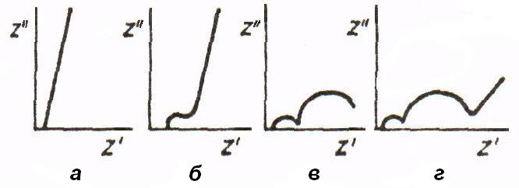
Теоретические основы
При воздействии коррозионной среды на систему металл-покрытие дефекты покрытия создают пути ионной проводимости, которые могут проникать до металлической подложки. Сопротивление этих путей постепенно снижается за счет деградации покрытия. Стадии разрушения покрытия:
1. исходное покрытие (рис. а);
2. проникновение Н₂О, катионов и анионов (рис. б);
3. образование катодных и анодных участков (рис. в);
4. протекание электрохимических реакций с диффузионными ограничениями (рис. г);
5. вздутие, пузырение покрытия, образование ржавчины, отслаивание покрытия, импеданс аналогичен металлу без покрытия.

Slide 4



Эквивалентные электрические схемы металла с пористым покрытием в растворе электролита (по литературным данным)
– общий вид
– активационный контроль электрохимических реакций
- диффузионно-кинетический контроль электродной реакции
где R_{s} – сопротивление раствора, R_{por} – сопротивление пор покрытия, С_{с} – емкость покрытия, R_{ct} – сопротивление переноса заряда, C_{dl} – емкость двойного слоя, Z_{d} – диффузионный импеданс Варбурга, Z- импеданс электрохимической реакции под покрытием в общем виде

Slide 5
Цель работы
Изучение изменения барьерных и пассивирующих свойств эпоксидных покрытий с различными наполнителями в процессе выдержки в модели пластовой воды

Slide 6
Объекты испытаний
Покрытие №1 - двухкомпонентная грунт-эмаль естественной сушки на силикон-эпоксидной основе, фактической толщиной 230 мкм , наполнитель: диоксид титана и тальк 55,5 %
Покрытие №2 - двухслойное эпокси-каменноугольное покрытие, отверждаемое полиаминным аддуктом, общая толщина покрытия – 290 мкм , наполнитель каменноугольная смола 30%, диоксид кремния 5%.
Покрытие №3 - двухкомпонентное эпоксидное покрытие с небольшим содержанием растворителя, каждый слой толщиной по 150 мкм, общая толщина покрытия – 300 мкм, наполнитель: диоксид титана 50 %
Покрытие №4 - двухкомпонентное эпоксидное покрытие, отверждаемое полиаминным аддуктом, общая толщина покрытия –320 мкм, наполнитель – фосфат цинка с массовой долей 11 %

Slide 7
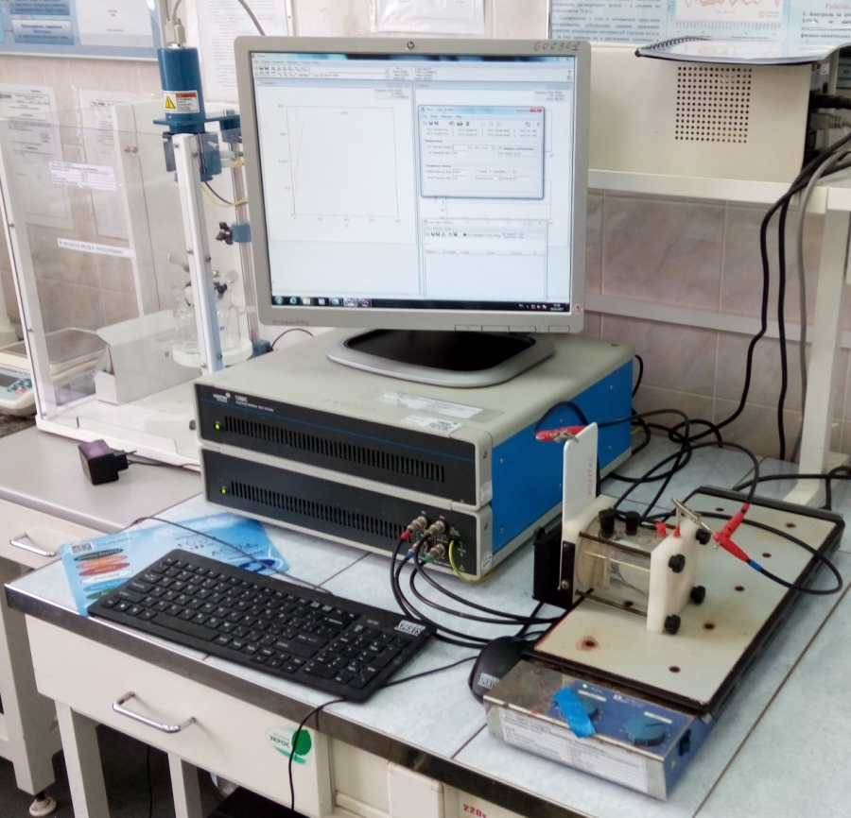
Методы испытаний
Образцы выдерживали в растворе модели пластовой воды (3% NaCl) в течение 30 сут при температуре 60 °С в статических условиях
Спектры импеданса покрытия получали при амплитуде потенциала 100 мВ в диапазонах частот от 20 кГц до 1 Гц, используя электрохимическое измерительное устройство Solartron 1280 C и трехэлектродную электрохимическую ячейку, с возможностью крепления пластины с покрытием вместо рабочего электрода.
Площадь контакта покрытия с раствором электролита составляла 1 см².
Эксперимент проводили в динамических условиях при перемешивании на магнитной мешалке.
Обработку данных измерения импеданса проводили в программе ZWiew. В основе расчета элементов эквивалентных схем лежит симплексный метод поиска минимума функции нескольких переменных.

Slide 8
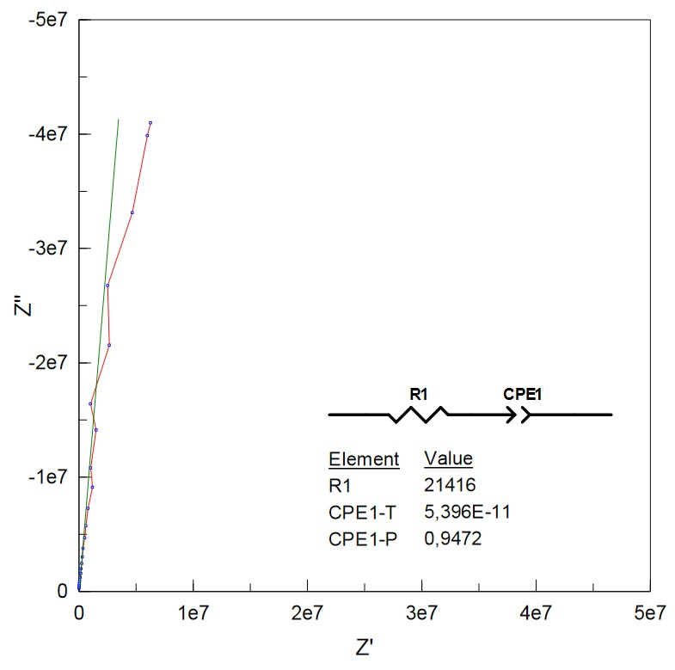
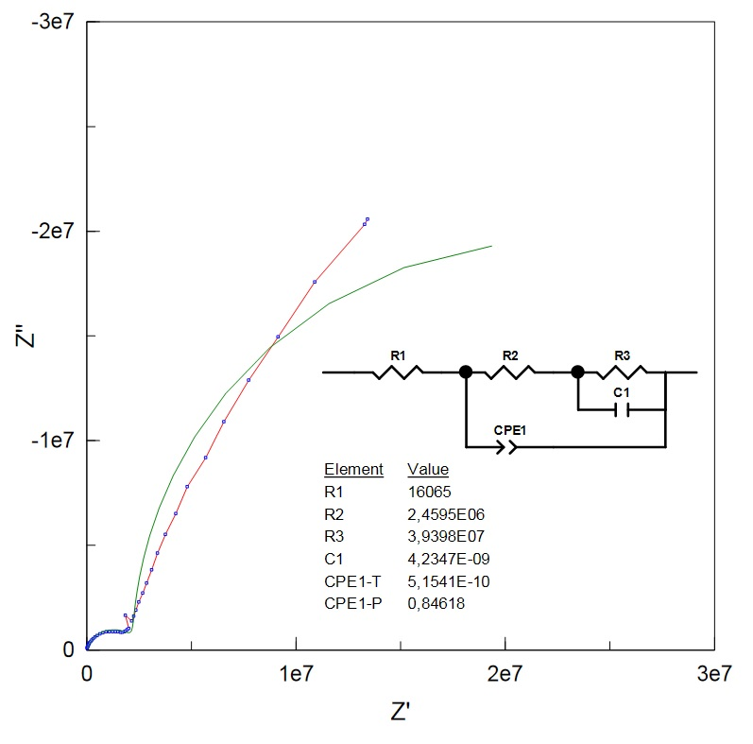
Результаты испытаний
Типичные графики Найквиста покрытия до испытаний и в процессе испытаний
до испытаний
в процессе испытаний
Стадия 1
Стадия 2-3

Slide 9
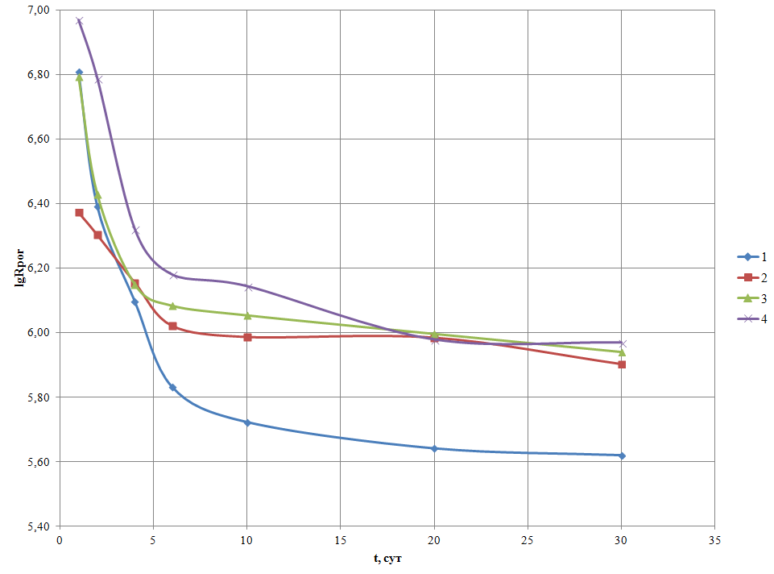
Результаты испытаний
Изменение R_{por} покрытий в процессе испытаний
В первые часы испытаний наблюдается резкое снижение R_{por} покрытий за счет заполнения объёма пор электролитом, затем R_{por} стабилизируется и снижается медленно за счет постепенной деградации покрытия

Slide 10
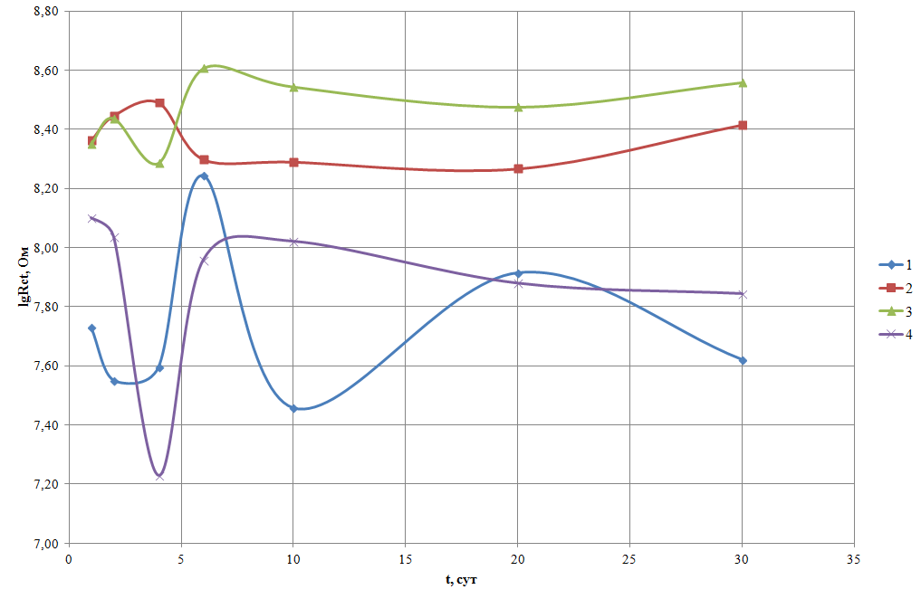
Результаты испытаний
Изменение R_{ct} (сопротивление переноса заряда) покрытий в процессе испытаний
R_{ct} покрытий характеризует способность пигмента пассивировать поверхность металла
Наблюдается колебание значений R_{ct} покрытий во времени
1
10

Slide 11
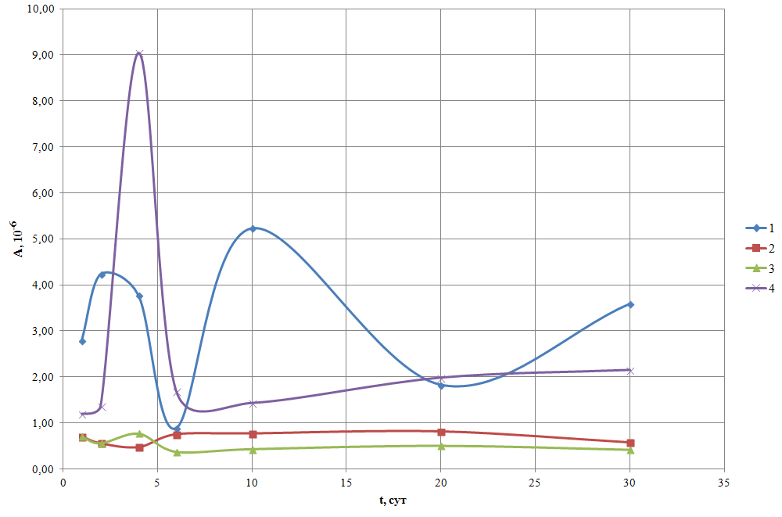
Результаты испытаний
Изменение доли электрохимически активной поверхности металла
Наименьшая доля электрохимически активной поверхности наблюдается для покрытий 2 и 3

Slide 12
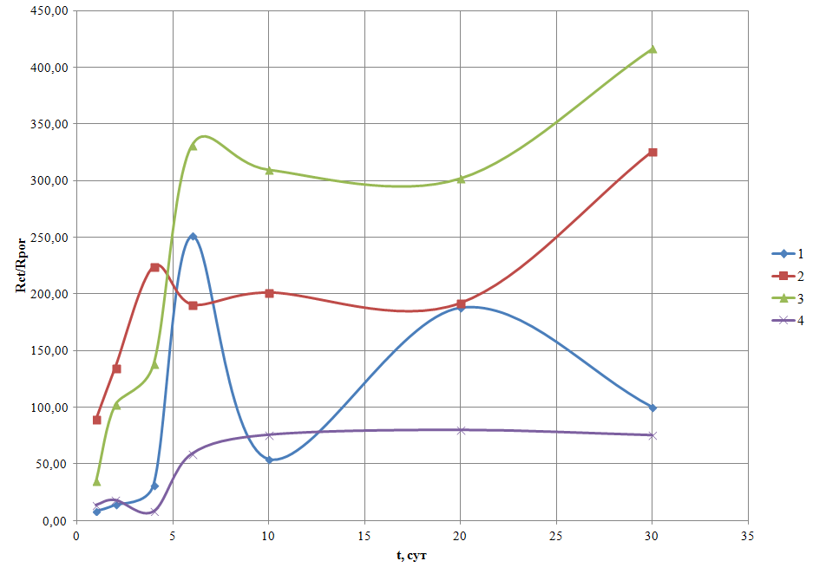
Результаты испытаний
Идентификация снижения адгезии и пассивирующего действия пигмента
Если отношение R_{ct}/R_{por} постоянно, увеличение активной поверхности, смоченной электролитом, обусловлено в основном деградацией покрытия без значительного снижения адгезии. Если это отношение уменьшается со временем, имеется снижение адгезии. Если отношение увеличивается, имеет место пассивирующее действие пигмента

Slide 13
Выводы
1. По результатам испытаний импедансным методом среди испытанных эпоксидных покрытий наилучшими барьерными и пассивирующими свойствами обладают: Покрытие №2 – (эпокси-каменноугольное покрытие) и Покрытие №3 – (эпоксидное покрытие с небольшим содержанием растворителя).

